Slide 1
PROGRAMME EDUCATIF FEDERAL
FICHE
« ACTION »

Slide 2
Nom du club
Date
Avril 2021
Nb participants
31
AV FC BOUIN
BOIS DE CENE
U6 à U13
Catégories
District
Nom de l’action
VENDEE
TERRE DE JEU 2024
Thématique
Résumé de l’action
(Qui ? Quand ? Quoi ? Ou ? Comment ?)

Slide 3
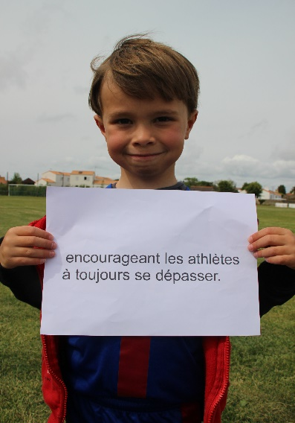
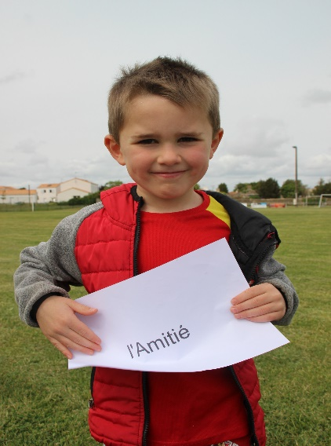
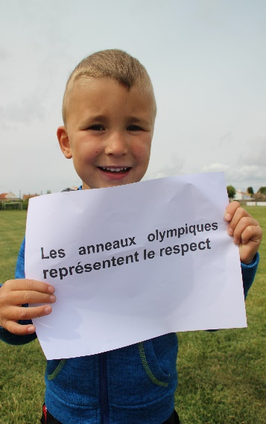
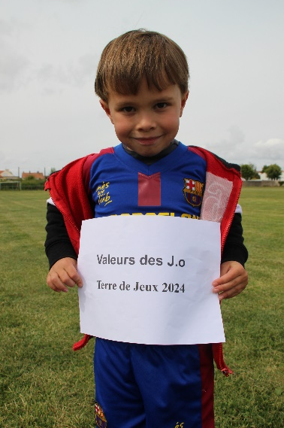
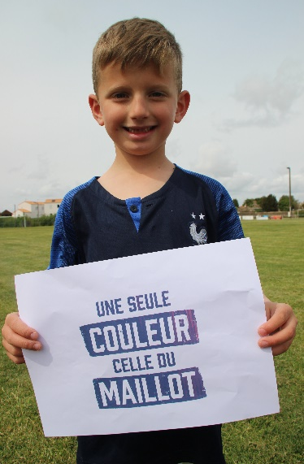
PHOTO DE L’ACTION
PRODUCTION « DYNAMIQUE »
LIEN VIDEOS SUR LE FACEBOOK DU CLUB
https://fr-fr.facebook.com/pages/category/Amateur-Sports-Team/AFC-Bouin-Bois-de-C%C3%A9n%C3%A9-Ch%C3%A2teauneuf-122150801158256/
En collaboration avec la commune de Bouin , nous avons choisi de sensibiliser les jeunes joueurs du club ( Bouin - Bois de Cène - Châteauneuf ) sur les jeux olympiques .Nous avons profité pour cela de faire une action PEF avec pour Thématique le Fair-Play . Dans le cadre du label Terre de Jeux 2024 obtenu par la commune de Bouin et des 100 jours pour Tokyo, le club a sensibilisé l'école de football aux valeurs portées par la flamme olympique.

